Slide 1


实验三 回溯法—地图填色问题

Slide 2
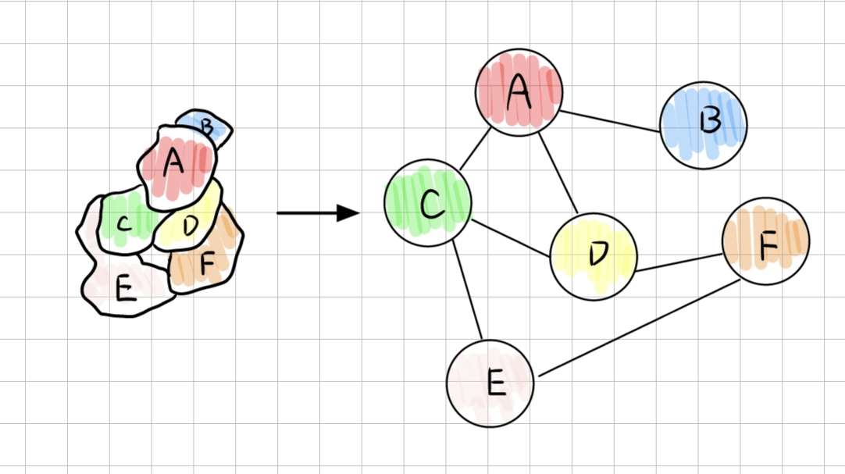
问题描述
对一个地图中每一个块涂色，保证相邻块的涂色不同
图描述：对一个无向图中每一个顶点涂色，保证相邻顶点的涂色不同

Slide 3
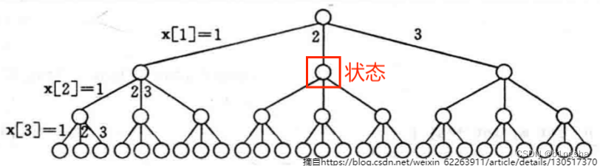
回溯法算法思想
按照约束条件沿着某条路径搜索，如果遇到不符合约束条件的节点就回退，直到找到一条满足条件的路径。
解空间——树状结构

Slide 4
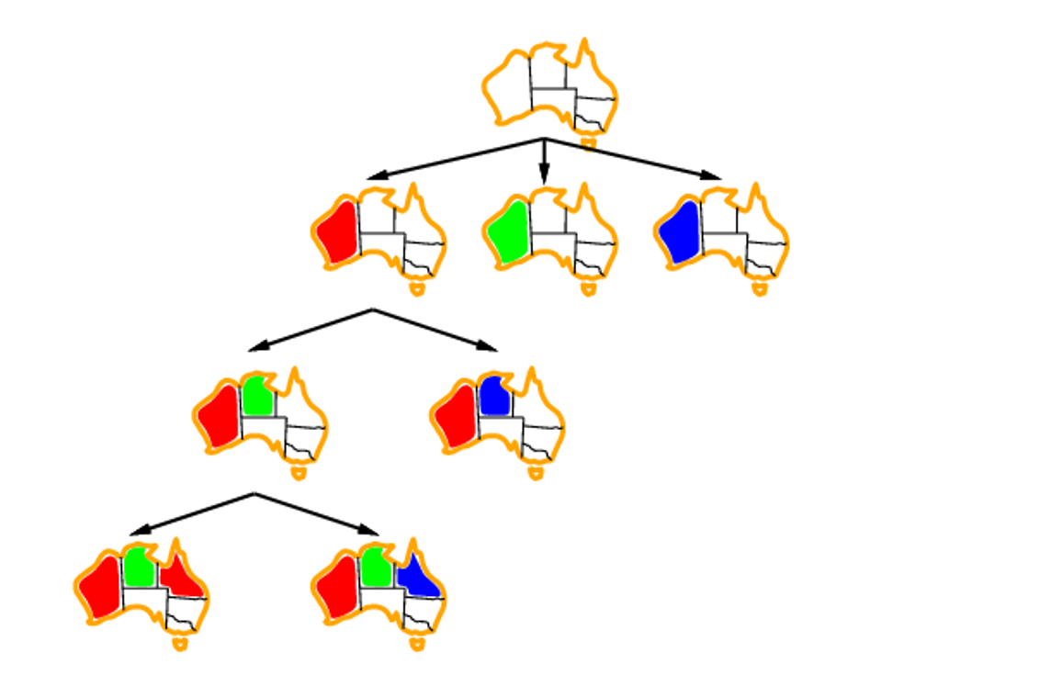
地图填色中的回溯法：

Slide 5
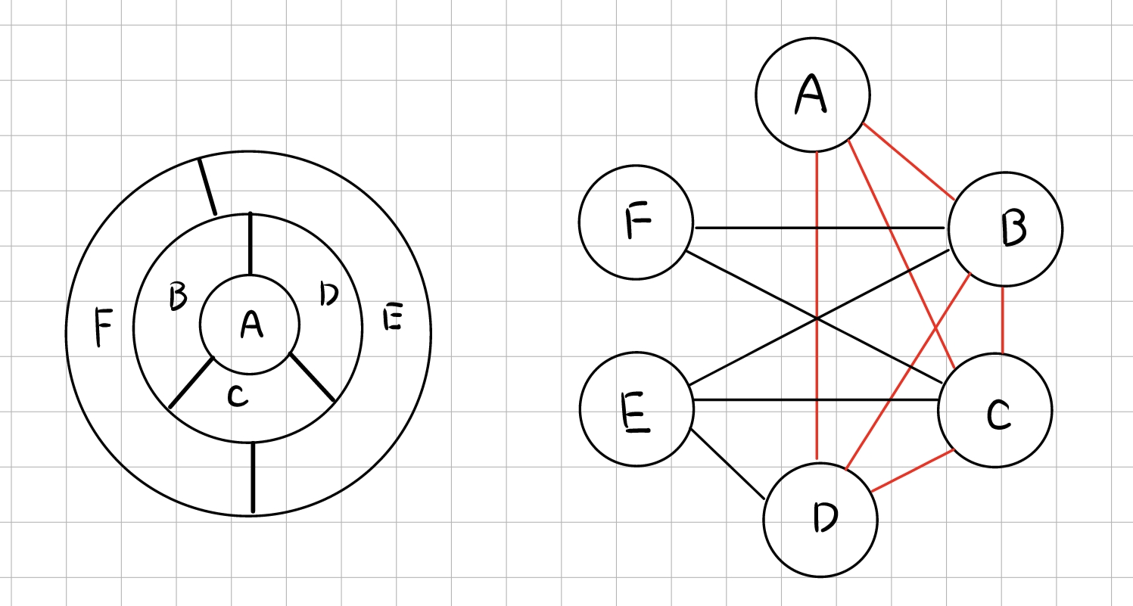
填涂颜色数目
取决于完全子图的阶数

Slide 6
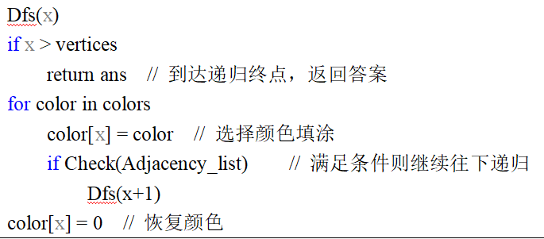
伪代码

Slide 7
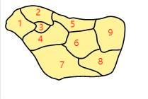
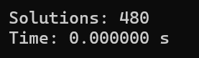
小数据集测试

Slide 8
大数据集集测试
经典回溯法（只找一个解）
地图 | Le450_5a | Le450_15b | Le450_25a
时间/s | ∞ | ∞ | ∞

Slide 9
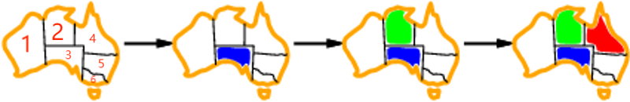
最大度优先（DH)
选择度数最大的节点对其周围的节点产生的约束条件最强，使得最多的节点减少一种可使用的颜色，使得整棵搜索树的分支较少，减少搜索空间
优先处理当前度最大的节点，使周围节点处于更受限的状态，解决它们可能更快导致的不可行解，从而提前剪枝

Slide 10
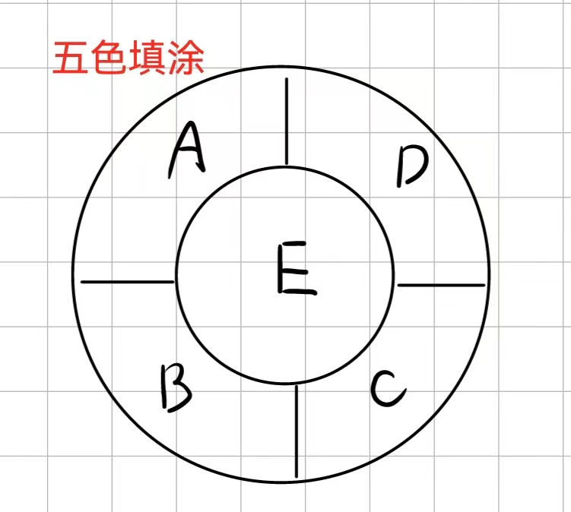
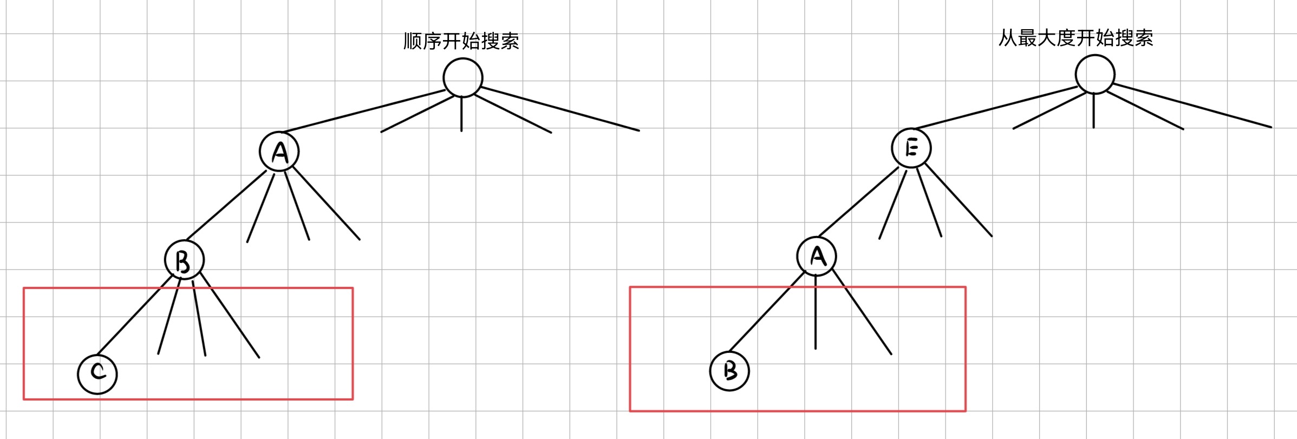
最大度优先（DH)

Slide 11
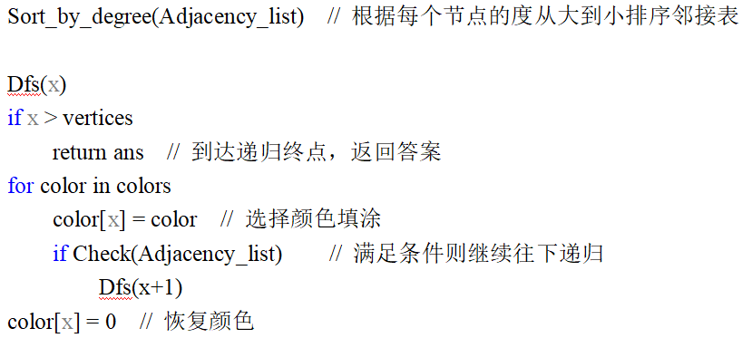
最大度优先（DH)

Slide 12
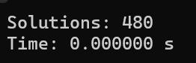
最大度优先（DH)
小规模数据集验证

Slide 13
最大度优先（DH)
大规模数据集测试
最大度优先（只找一个解）
地图 | Le450_5a | Le450_15b | Le450_25a
时间/s | ∞ | ∞ | 0.001

Slide 14

最少可选颜色优先（MRV)
优先选择剩余可用颜色最少的区域进行填色，这样可以减少剩余可用颜色最多的地区需要尝试不同颜色的次数，即减少分支
优先处理当前可选颜色最少的节点，这些节点处于更受限的状态，解决它们可能更快导致不可行解，从而提前剪枝。

Slide 15
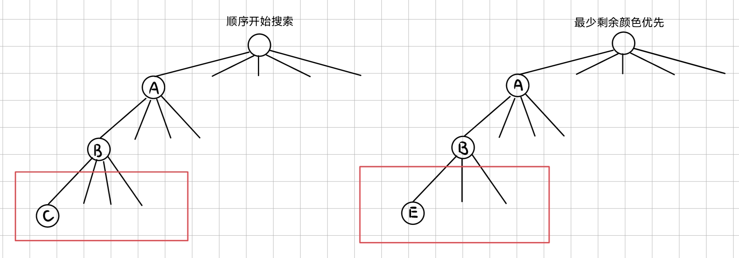
最少可选颜色优先（MRV)

Slide 16
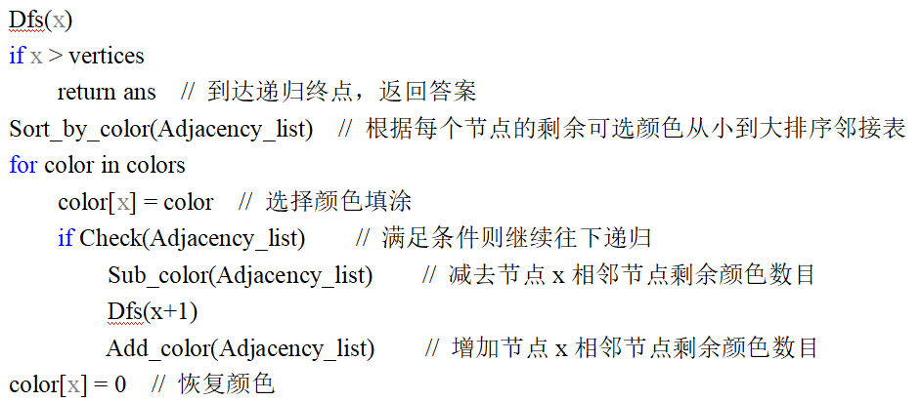
最少可选颜色优先（MRV)

Slide 17
最少可选颜色优先（MRV)
小规模数据集验证

Slide 18
最少可选颜色优先（MRV)
大规模数据集测试
最少可选颜色优先（只找一个解）
地图 | Le450_5a | Le450_15b | Le450_25a
时间/s | 6.835000 | ∞ | 0.014000

Slide 19
最大度+最少可选颜色优先
大规模数据集测试
最大度+最少可选颜色优先（只找一个解）
地图 | Le450_5a | Le450_15b | Le450_25a
时间/s | 7.367000 | ∞ | 0.026000

Slide 20
向前探测剪枝
当某节点选择了一个颜色后，在相邻节点的可选颜色中将该颜色删去。如果在删除的过程中发现删除后没有颜色可以填涂，就放弃该节点的这个颜色

Slide 21
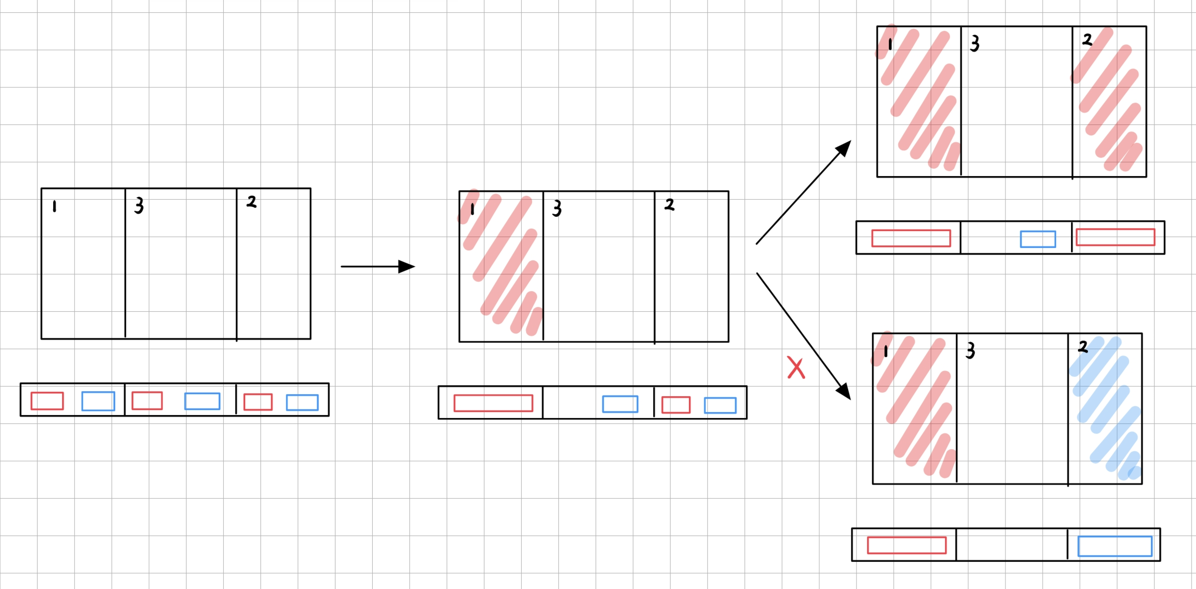
向前探测剪枝

Slide 22
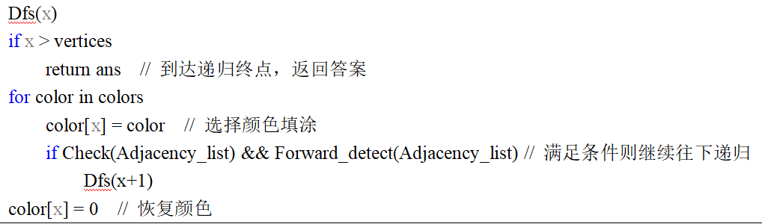
向前探测剪枝

Slide 23
向前探测剪枝
小规模数据集验证

Slide 24
向前探测剪枝
大规模数据集测试
向前探测剪枝（只找一个解）
地图 | Le450_5a | Le450_15b | Le450_25a
时间/s | ∞ | ∞ | ∞

Slide 25
向前探测剪枝（结合DH和MRV）
大规模数据集测试
结合DH和MRV的向前探测剪枝（只找一个解）
地图 | Le450_5a | Le450_15b | Le450_25a
向前探测（时间/s） | ∞ | ∞ | ∞
最大度优先+向前探测剪枝（时间/s） | ∞ | ∞ | 0.002000
最少可选颜色优先+向前探测剪枝（时间/s） | 5.768000 | ∞ | 0.014000
最大度+最少可选颜色优先+向前探测剪枝（时间/s） | 6.823000 | ∞ | 0.027000

Slide 26
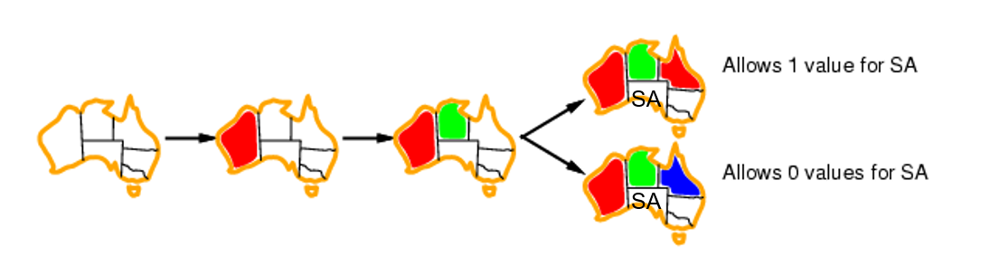
最小约束优先
最小约束值就是在可填颜色中，选择约束最小的值，即对相邻区域的可选颜色影响最小的值，给相邻区域更多可选颜色，提高找到解的可能性。
弊端：增大了解空间

Slide 27
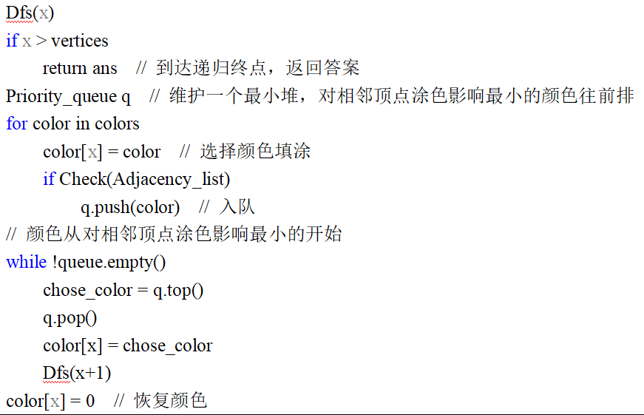
最小约束优先

Slide 28
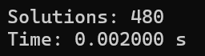
最小约束优先
小规模数据集验证

Slide 29
最小约束优先
大规模数据集测试
经典回溯法（只找一个解）
地图 | Le450_5a | Le450_15b | Le450_25a
时间/s | ∞ | ∞ | ∞

Slide 30
最小约束优先（结合DH、MRV、向前探测）
大规模数据集测试
结合DH、MRV、向前探测的最小约束优先（只找一个解）
地图 | Le450_5a | Le450_15b | Le450_25a
最小约束优先（时间/s） | ∞ | ∞ | ∞
DH+最小约束优先（时间/s） | ∞ | ∞ | 0.022000
MRV+最小约束优先（时间/s） | 0.009000 | ∞ | 0.019000
MRV+向前探测+最小约束优先（时间/s） | 0.009000 | ∞ | 0.019000
DH+MRV+最小约束优先（时间/s） | 5.498000 | 11.588000 | 0.030000
DH+MRV+向前探测+最小约束优先（时间/s） | 5.086000 | 10.427000 | 0.032000

Slide 31
等效冗余剪枝
在搜索过程中，如果能够判定从搜索树的当前节点上沿着某几条不同分支到达的子树是等效的，那么只需要对其中的一条分支执行搜索

Slide 32
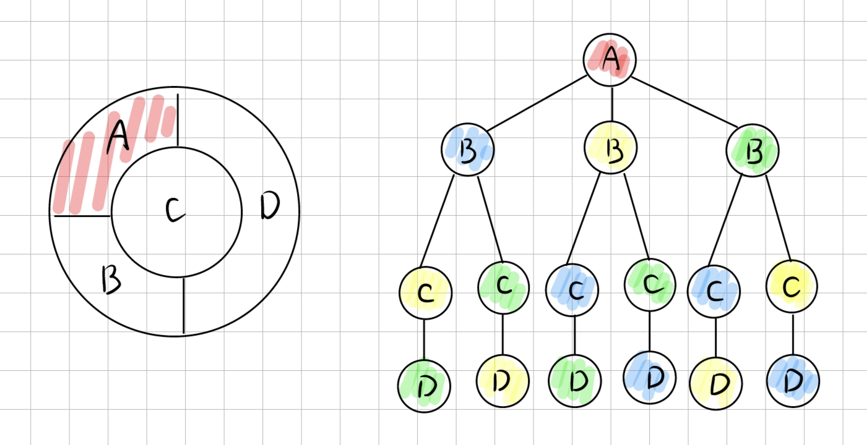
等效冗余剪枝
当前需要染色的点有 x 种从未被其他点使用过的颜色可以使用，则这 x 种颜色可以视为等价的颜色，直接使用其中一种颜色搜索得到可行方案数y后，这x种颜色总可行方案数为x*y。

Slide 33
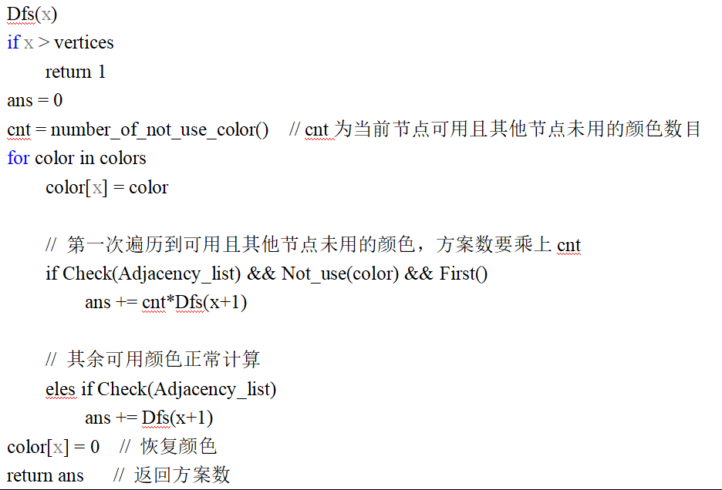
等效冗余剪枝

Slide 34
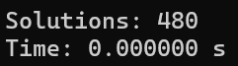
等效冗余剪枝
小规模数据集验证

Slide 35
等效冗余剪枝
大规模数据集测试
Le450_5a中找全部解
方法 | 最大度+最少可选颜色优先+向前探测剪枝 | 最大度+最少可选颜色优先+向前探测剪枝+等效冗余剪枝
解个数 | 3840 | 3840
时间/s | 1208.806000 | 10.711000

Slide 36
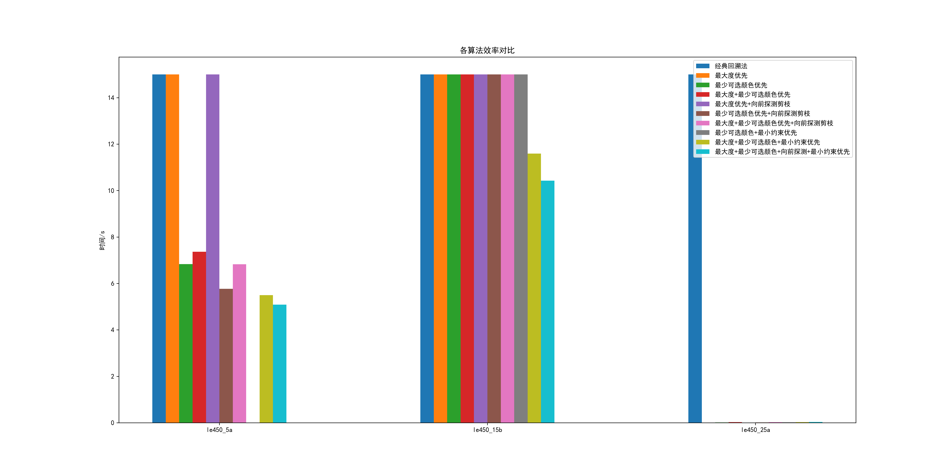
各算法效率对比

Slide 37
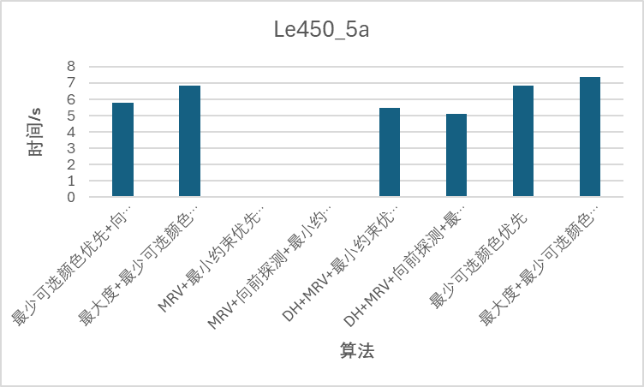
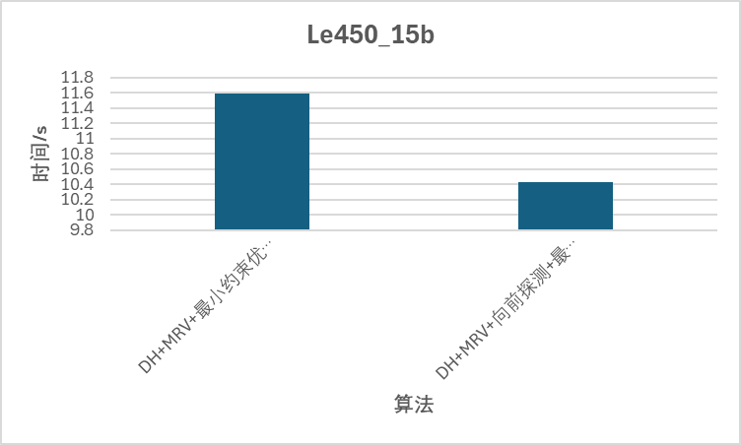
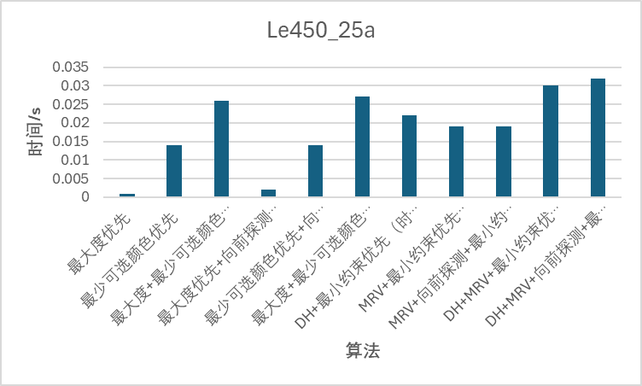

Slide 38
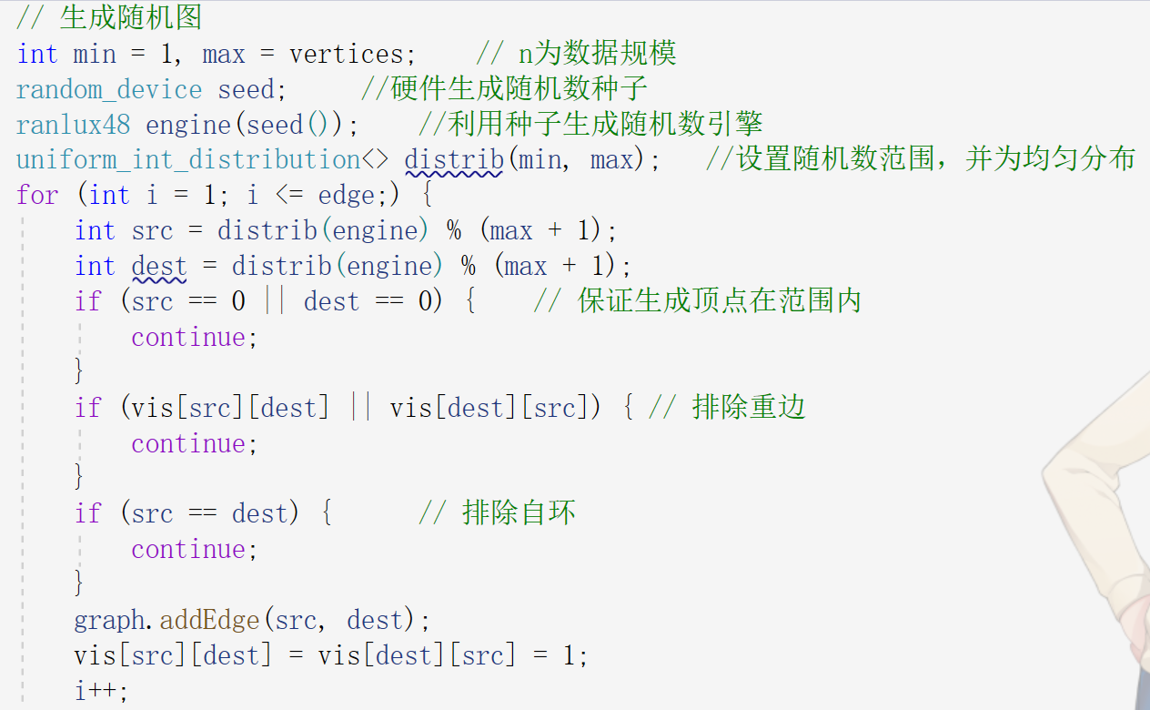
随机生成图

Slide 39
边疏密对回溯法效率的影响
边疏密对回溯法（无优化）效率的影响（顶点数为200，可填颜色数为12）
边数 | 400 | 800 | 1200 | 1600 | 2000 | 2400 | 2800 | 3200 | 3600 | 4000
测试1用时/s | 0 | 0 | 0 | 0 | 0 | 0 | ∞ | ∞ | ∞ | ∞
测试2用时/s | 0 | 0 | 0 | 0 | 0 | 0 | 7.529000 | ∞ | ∞ | ∞
测试3用时/s | 0 | 0 | 0 | 0 | 0 | ∞ | ∞ | ∞ | ∞ | ∞
测试4用时/s | 0 | 0 | 0 | 0 | 0 | 4.152000 | ∞ | ∞ | ∞ | ∞
测试5用时/s | 0 | 0 | 0 | 0 | 0 | 0 | ∞ | ∞ | ∞ | ∞
平均用时/s | 0 | 0 | 0 | 0 | 0 | ∞ | ∞ | ∞ | ∞ | ∞

Slide 40
边疏密对回溯法效率的影响
边疏密对回溯法（最大度+最少可选颜色优先+向前探测剪枝）效率的影响（顶点数为200，可填颜色数为12）
边数 | 400 | 800 | 1200 | 1600 | 2000 | 2400 | 2800 | 3200 | 3600 | 4000
测试1用时/s | 0.002000 | 0.003000 | 0.003000 | 0.004000 | 0.005000 | 0.005000 | 0.006000 | 0.007000 | 0.008000 | ∞
测试2用时/s | 0.002000 | 0.004000 | 0.004000 | 0.004000 | 0.004000 | 0.005000 | 0.007000 | 0.005000 | 0.057000 | ∞
测试3用时/s | 0.002000 | 0.004000 | 0.004000 | 0.004000 | 0.005000 | 0.005000 | 0.006000 | 0.006000 | 0.041000 | 16.894000
测试4用时/s | 0.002000 | 0.003000 | 0.004000 | 0.004000 | 0.004000 | 0.008000 | 0.005000 | 0.006000 | 0.008000 | ∞
测试5用时/s | 0.002000 | 0.003000 | 0.003000 | 0.004000 | 0.005000 | 0.006000 | 0.006000 | 0.006000 | 0.027000 | ∞
平均用时/s | 0.002000 | 0.003400 | 0.003600 | 0.004000 | 0.0046 00 | 0.005800 | 0.006000 | 0.006000 | 0.028200 | ∞

Slide 41
边疏密对回溯法效率的影响
边疏密对回溯法（DH+MRV+向前探测+最小约束优先）效率的影响（顶点数为200，可填颜色数为12）
边数 | 400 | 800 | 1200 | 1600 | 2000 | 2400 | 2800 | 3200 | 3600 | 4000
测试1用时/s | 0.004000 | 0.004000 | 0.005000 | 0.005000 | 0.005000 | 0.006000 | 0.007000 | 0.006000 | 0.007000 | 1.372000
测试2用时/s | 0.004000 | 0.004000 | 0.005000 | 0.006000 | 0.006000 | 0.007000 | 0.007000 | 0.007000 | 0.019000 | ∞
测试3用时/s | 0.003000 | 0.004000 | 0.006000 | 0.005000 | 0.006000 | 0.007000 | 0.007000 | 0.009000 | 0.010000 | ∞
测试4用时/s | 0.004000 | 0.005000 | 0.005000 | 0.006000 | 0.006000 | 0.007000 | 0.007000 | 0.008000 | 0.009000 | ∞
测试5用时/s | 0.004000 | 0.004000 | 0.005000 | 0.006000 | 0.007000 | 0.007000 | 0.007000 | 0.007000 | 0.021000 | ∞
平均用时/s | 0.003600 | 0.004200 | 0.005200 | 0.005200 | 0.005800 | 0.006200 | 0.006800 | 0.007200 | 0.007200 | ∞

Slide 42
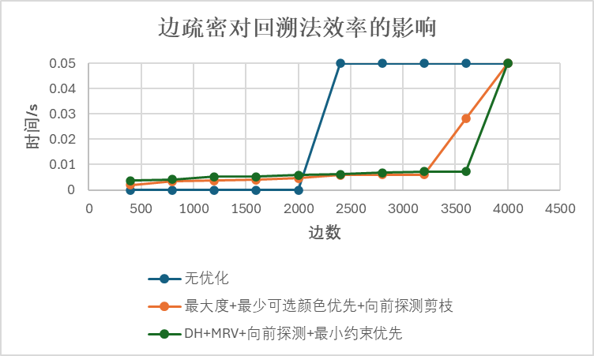
边疏密对回溯法效率的影响

Slide 43
顶点数量对回溯法效率的影响
顶点数量对回溯法（无优化）效率的影响（边数为2000，可填颜色数为15）
顶点数 | 100 | 200 | 300 | 400 | 500 | 600 | 700 | 800 | 900 | 1000
测试1用时/s | ∞ | 0.000000 | 0.000000 | 0.000000 | 0.000000 | 0.000000 | 0.000000 | 0.000000 | 0.000000 | 0.001000
测试2用时/s | ∞ | 0.000000 | 0.000000 | 0.000000 | 0.000000 | 0.000000 | 0.000000 | 0.000000 | 0.000000 | 0.000000
测试3用时/s | ∞ | 0.000000 | 0.000000 | 0.000000 | 0.000000 | 0.000000 | 0.000000 | 0.000000 | 0.000000 | 0.000000
测试4用时/s | ∞ | 0.000000 | 0.000000 | 0.000000 | 0.000000 | 0.000000 | 0.000000 | 0.000000 | 0.000000 | 0.001000
测试5用时/s | ∞ | 0.001000 | 0.000000 | 0.000000 | 0.000000 | 0.000000 | 0.000000 | 0.001000 | 0.000000 | 0.000000
平均用时/s | ∞ | 0.000200 | 0.000000 | 0.000000 | 0.000000 | 0.000000 | 0.000000 | 0.000200 | 0.000000 | 0.000400

Slide 44
顶点数量对回溯法效率的影响
顶点数量对回溯法（最大度+最少可选颜色优先+向前探测剪枝）效率的影响（边数为2000，可填颜色数为15）
顶点数 | 100 | 200 | 300 | 400 | 500 | 600 | 700 | 800 | 900 | 1000
测试1用时/s | 0.001000 | 0.006000 | 0.011000 | 0.015000 | 0.019000 | 0.028000 | 0.033000 | 0.042000 | 0.045000 | 0.058000
测试2用时/s | 0.002000 | 0.005000 | 0.009000 | 0.019000 | 0.021000 | 0.029000 | 0.035000 | 0.039000 | 0.047000 | 0.052000
测试3用时/s | 0.002000 | 0.005000 | 0.013000 | 0.015000 | 0.023000 | 0.025000 | 0.033000 | 0.044000 | 0.046000 | 0.051000
测试4用时/s | 0.002000 | 0.006000 | 0.009000 | 0.015000 | 0.023000 | 0.025000 | 0.047000 | 0.038000 | 0.046000 | 0.051000
测试5用时/s | 0.002000 | 0.006000 | 0.009000 | 0.015000 | 0.028000 | 0.025000 | 0.044000 | 0.039000 | 0.046000 | 0.057000
平均用时/s | 0.001800 | 0.005600 | 0.010200 | 0.015800 | 0.022800 | 0.026400 | 0.038400 | 0.040400 | 0.046000 | 0.053800

Slide 45
顶点数量对回溯法效率的影响
顶点数量对回溯法（DH+MRV+向前探测+最小约束优先）效率的影响（边数为2000，可填颜色数为15）
顶点数 | 100 | 200 | 300 | 400 | 500 | 600 | 700 | 800 | 900 | 1000
测试1用时/s | 0.003000 | 0.007000 | 0.011000 | 0.016000 | 0.025000 | 0.036000 | 0.039000 | 0.045000 | 0.051000 | 0.060000
测试2用时/s | 0.001000 | 0.006000 | 0.011000 | 0.017000 | 0.025000 | 0.034000 | 0.039000 | 0.043000 | 0.051000 | 0.059000
测试3用时/s | 0.003000 | 0.006000 | 0.012000 | 0.019000 | 0.023000 | 0.032000 | 0.040000 | 0.044000 | 0.052000 | 0.061000
测试4用时/s | 0.002000 | 0.006000 | 0.012000 | 0.020000 | 0.022000 | 0.036000 | 0.038000 | 0.044000 | 0.053000 | 0.061000
测试5用时/s | 0.001000 | 0.006000 | 0.012000 | 0.016000 | 0.022000 | 0.031000 | 0.038000 | 0.045000 | 0.056000 | 0.059000
平均用时/s | 0.002000 | 0.006200 | 0.011600 | 0.017600 | 0.023400 | 0.033800 | 0.038800 | 0.044200 | 0.052600 | 0.060000

Slide 46
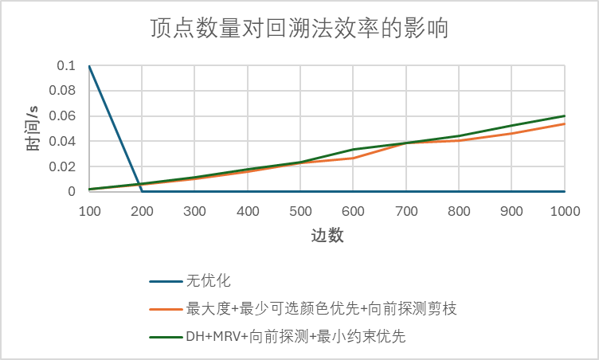
顶点数量对回溯法效率的影响

Slide 47
可选颜色数量对回溯法效率的影响
可选颜色数量对回溯法（无优化）效率的影响（边数为2000，顶点数为200）
顶点数 | 5 | 7 | 9 | 11 | 13 | 15 | 17 | 19 | 21 | 23
测试1用时/s | ∞ | ∞ | ∞ | 0.000000 | 0.000000 | 0.000000 | 0.000000 | 0.001000 | 0.000000 | 0.000000
测试2用时/s | ∞ | ∞ | ∞ | 0.007000 | 0.000000 | 0.000000 | 0.000000 | 0.000000 | 0.000000 | 0.000000
测试3用时/s | ∞ | ∞ | ∞ | 0.000000 | 0.000000 | 0.000000 | 0.000000 | 0.000000 | 0.000000 | 0.000000
测试4用时/s | ∞ | ∞ | ∞ | 0.238000 | 0.000000 | 0.000000 | 0.001000 | 0.000000 | 0.000000 | 0.000000
测试5用时/s | ∞ | ∞ | ∞ | 0.000000 | 0.000000 | 0.000000 | 0.000000 | 0.000000 | 0.000000 | 0.000000
平均用时/s | ∞ | ∞ | ∞ | 0.049000 | 0.000000 | 0.000000 | 0.000200 | 0.000200 | 0.000000 | 0.000000

Slide 48
可选颜色数量对回溯法效率的影响
可选颜色数量对回溯法（最大度+最少可选颜色优先+向前探测剪枝）效率的影响（边数为2000，顶点数为200）
顶点数 | 5 | 7 | 9 | 11 | 13 | 15 | 17 | 19 | 21 | 23
测试1用时/s | ∞ | ∞ | 0.004000 | 0.005000 | 0.004000 | 0.005000 | 0.004000 | 0.004000 | 0.004000 | 0.005000
测试2用时/s | ∞ | ∞ | 0.005000 | 0.004000 | 0.004000 | 0.004000 | 0.005000 | 0.005000 | 0.005000 | 0.004000
测试3用时/s | ∞ | ∞ | 0.005000 | 0.005000 | 0.004000 | 0.006000 | 0.004000 | 0.005000 | 0.004000 | 0.005000
测试4用时/s | ∞ | 14.696000 | 0.004000 | 0.005000 | 0.005000 | 0.004000 | 0.004000 | 0.005000 | 0.005000 | 0.005000
测试5用时/s | ∞ | 26.390000 | 0.004000 | 0.004000 | 0.004000 | 0.005000 | 0.005000 | 0.005000 | 0.004000 | 0.005000
平均用时/s | ∞ | ∞ | 0.004400 | 0.004600 | 0.004200 | 0.004800 | 0.004400 | 0.004800 | 0.004400 | 0.004800

Slide 49
可选颜色数量对回溯法效率的影响
可选颜色数量对回溯法（DH+MRV+向前探测+最小约束优先）效率的影响（边数为2000，顶点数为200）
顶点数 | 5 | 7 | 9 | 11 | 13 | 15 | 17 | 19 | 21 | 23
测试1用时/s | ∞ | ∞ | 0.006000 | 0.006000 | 0.005000 | 0.006000 | 0.006000 | 0.007000 | 0.006000 | 0.008000
测试2用时/s | ∞ | ∞ | 0.005000 | 0.005000 | 0.005000 | 0.006000 | 0.006000 | 0.006000 | 0.006000 | 0.007000
测试3用时/s | ∞ | ∞ | 0.005000 | 0.005000 | 0.006000 | 0.006000 | 0.008000 | 0.006000 | 0.007000 | 0.006000
测试4用时/s | ∞ | ∞ | 0.005000 | 0.006000 | 0.006000 | 0.006000 | 0.006000 | 0.007000 | 0.006000 | 0.007000
测试5用时/s | ∞ | ∞ | 0.005000 | 0.005000 | 0.006000 | 0.006000 | 0.006000 | 0.006000 | 0.006000 | 0.007000
平均用时/s | ∞ | ∞ | 0.005200 | 0.005400 | 0.005600 | 0.006000 | 0.006400 | 0.006400 | 0.006200 | 0.007000

Slide 50
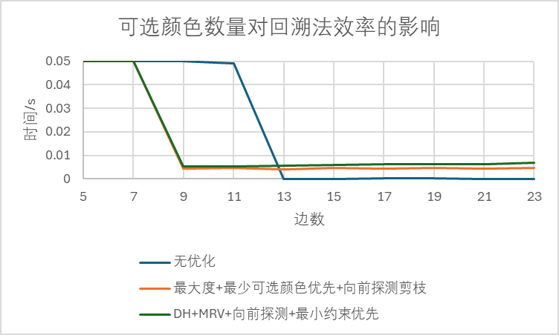
可选颜色数量对回溯法效率的影响

Slide 51
无剪枝无优化的回溯法在稀疏图中找到第一个解的速度最快，但在稠密图中找到第一个解的速度缓慢。
有剪枝有优化的回溯法在稀疏图中找到第一个解的速度较快，在稠密图中找到第一个解的速度也很快

